Slide 1


Projet de Data Science (Openclassrooms PJ5)
Segmenter les comportements de clients
Online retail
dataset
17/06/2020
François BOYER

Slide 2





Comment mieux connaître ses clients
afin de mieux cibler le discours ?
Comment identifier les meilleurs clients ?

Slide 3

Approche de modélisation
Identifier des ensembles de client les mieux délimités possibles en fonction de leur comportement, via l’analyse des caractéristiques suivantes :
⇒ Les caractéristiques « RFM » (Recency, Frequency, Monetary)
Récence
Nombre d’achats par mois
Montant d'achat par mois
⇒ La tendance à annuler la commande et à bénéficier de réductions
⇒ L’achat de produits parmi ceux qui rapportent le plus
⇒ Le type de produits achetés (en se fondant sur l’analyse de leur description)
L’approche retenue est non supervisée afin de pouvoir explorer les clusters qui seront obtenus en analysant leurs spécificités

Slide 4
Démarche suivie
1/ Exploration du dataset, et data cleaning
2/ Recherche sur les techniques de segmentation marketing
3/ Feature engineering, avec agrégation des commandes au niveau client
4/ Mise en œuvre de modèles de réduction dimensionnelle sur différentes combinaisons
de features (sans validation croisée, pour commencer), et visualisation des résultats
5/ Mise en œuvre d’un pipeline complet avec validation croisée.
Explication de quelques principes théoriques sur les modèles choisis
6/ Analyse des clusters produits sur les meilleurs modèles, et sélection du modèle final
7/ Réalisation d’un programme de prédiction (avec en entrée une série de commandes)
8/ Perspectives pour aller plus loin

Slide 5

Exploration du dataset
Et data cleaning

Slide 6
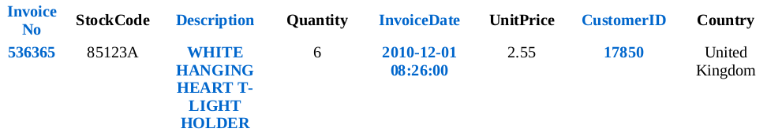
Exemple d’une commande

Slide 7
Chiffres clé
540 000 commandes
8.7 M£ chiffre d’affaires total
4336 clients
3700 produits
2016 £ chiffre d’affaire moyen par client
92 commandes par client en moyenne

Slide 8
Nettoyage des données
5000 doublons supprimés
135000 commandes sans
numéro de client
supprimées
Suppression des frais de livraison et des
lignes de commande manuelles
Normalisation de la description des produits
⇒ Suppression des espaces (trim)
⇒ 1 code produit = 1 description unique

Slide 9
Recherche sur les techniques de segmentation marketing

Slide 10

L’approche RFM est très utilisée :
R Récence ⇒ De quand date le dernier achat ?
F Fréquence ⇒ Quantité de produits achetés ?
M Montant ⇒ Montant dépensé ?
Il est recommandé d’appliquer des ratios, des seuils et des flags
Par exemple : nombre d’actes par mois, est-ce que
le montant acheté dépasse un certain seuil, type de produit ...

Slide 11

Feature engineering et agrégation des données au niveau client

Slide 12
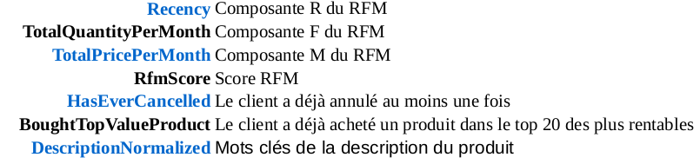
Rappel des champs d’une commande
Agrégation niveau client et ajout des features
OU
(Discrétisation de chaque composante R,F, M et somme globale)
+
+
+
+
Approche bag of words

Slide 13
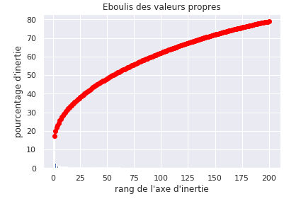
Feature engineering pour les mots clés
Normalisation des descriptions du dataset : 1 produit = 1 description unique
Approche bag of words : 1 feature par mot clé (valeur 1 ou 0) ⇒ 600 features
Explication de la variance via réduction PCA
⇒ 80 % de la variance expliquée pour 200 features
⇒ 20 % de la variance expliquée pour 3 features

Slide 14
Mise en œuvre de modèles de réduction dimensionnelle sur différentes combinaisons de features (sans validation croisée, pour commencer), et visualisation des résultats

Slide 15
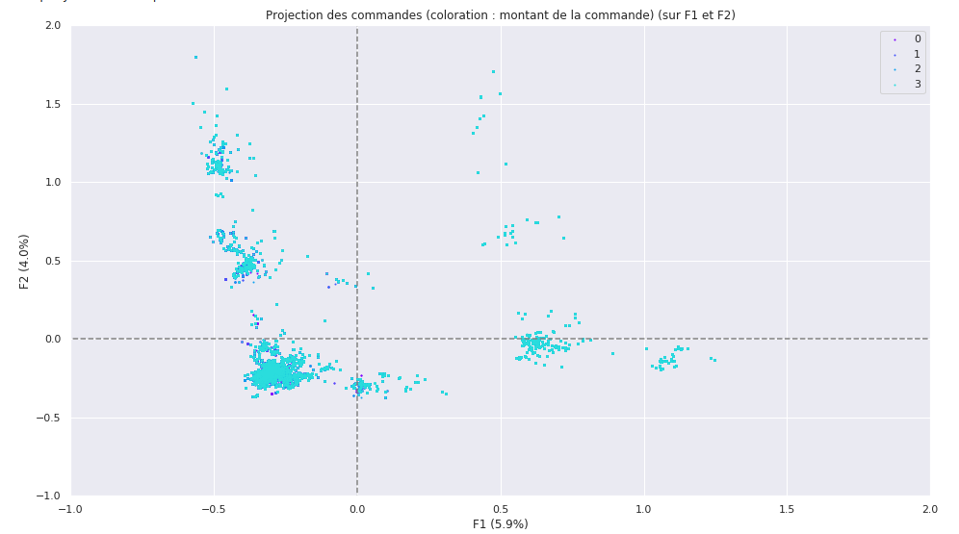
Projection des commandes sur plan factoriel
Variables projetées :
Montant total, flag produit top value acheté, et les mots clés des produits

Slide 16
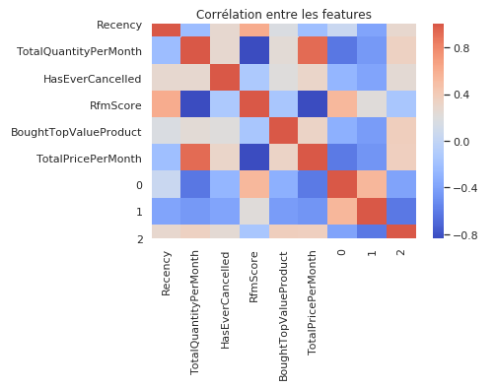
Agrégation au niveau client et corrélations
⇒ Les features sont globalement
corrélées, sans qu’il n’y ait de
corrélation trop forte qui justifierait
d’exclure des features
⇒ A noter les features 0 et 2 de la
description par mots clés qui ont
une corrélation avec les autres
Ce qui montre que l’approche
par mots clés peut avoir un intérêt
0, 1 et 2 sont les features DescriptionNormalized (bag of words) réduites à 3 dimensions

Slide 17
Les étapes du modèle
Encodage « bag of words »
Agrégation niveau client et ajout des features vues en slide 12
Sélection des features du modèle
Scaling Min Max (toutes les valeurs entre 0 et 1)
Réduction dimensionnelle
Scaling Min Max (toutes les valeurs entre 0 et 1)
Clustering

Slide 18
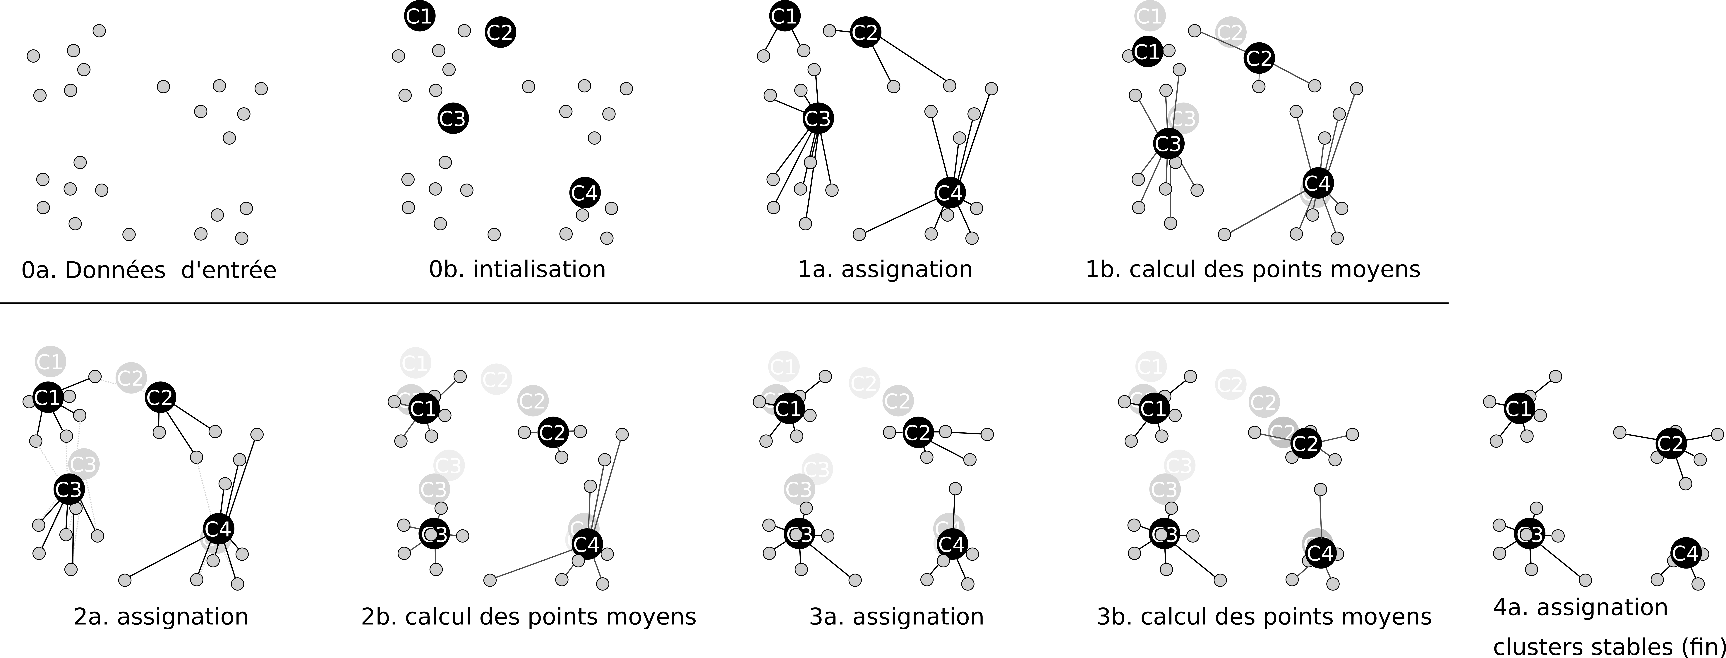
Explication du fonctionnement de l’algorithme KMeans
Initialisation aléatoire du centre de chaque cluster (le nombre de cluster est fixe et
défini à l’avance
Répéter les étapes suivantes jusqu’à convergence :
  Assigner chaque point au cluster le plus proche
  Recalculer le centre de chaque cluster
Source : https://fr.wikipedia.org/wiki/K-moyennes

Slide 19
Implémentation d’une fonction transform pour l’algo. Ward
L’algorithme Ward ne disposant pas de fonction « transform » permettant de prédire
le cluster d’appartenance d’un nouveau point, on a implémenté cette fonction :
Entraînement d’un prédicteur KNN sur la base des points du training set
Pour prédire le cluster d’appartenance d’un nouveau point :
  Assignation de ce nouveau point à son plus proche voisin
  Le cluster d’appartenance sera le cluster affecté à ce plus proche
  voisin dans le training set

Slide 20
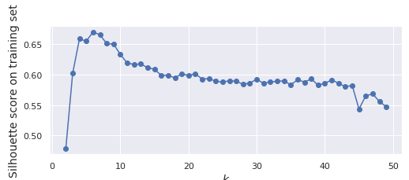
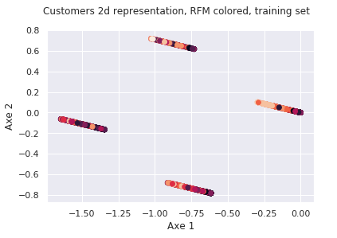
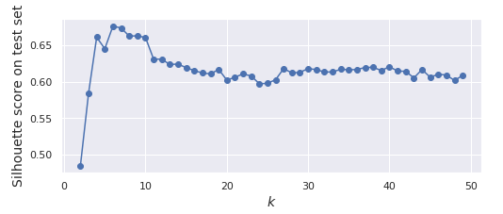
Visualisation de différents modèles (1/2)
Caractéristiques
Features : 'TotalPricePerMonth', 'Recency', 'TotalQuantityPerMonth', 'BoughtTopValueProduct', 'HasEverCancelled'
Réduction dimensionnelle : NCA 200
Score de silhouette
Réduction à 2 dimensions avec NCA
Ci-dessus on voit un nombre de 4 à 8 clusters se démarquer

Slide 21
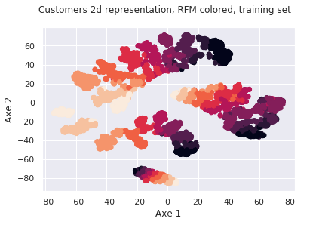
Visualisation de différents modèles (2/2)
Caractéristiques
Features : 'DescriptionNormalized', 'BoughtTopValueProduct', 'HasEverCancelled', 'RfmScore'
Réduction dimensionnelle : NCA 3
Réduction à 2 dimensions avec TSNE
⇒ La feature du score RFM conjointement avec les autres permettra
peut-être d’obtenir des clusters délimités

Slide 22
Mise en œuvre d’un pipeline complet avec validation croisée

Slide 23
Méthode suivie
Split training set / test set
Recherche paramètres avec validation croisée sur le training set
⇒ le training set est lui même splitté 5 fois successivement
(80 % training set, 20 % test set)
Shortlist des meilleurs modèles via différents critères
(principalement le silhouette score)
Interprétation des meilleurs modèles et sélection du modèle final
+ un modèle alternatif intéressant
Vérification des scores sur le test set final

Slide 24
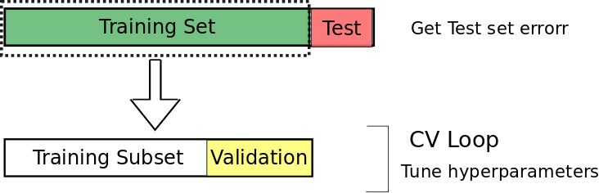
Focus sur le split training set et test set :
« nested cross validation »

Slide 25

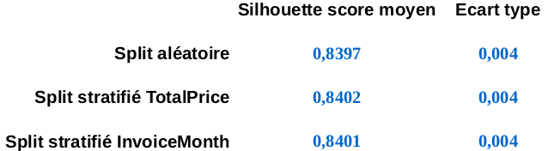
Test de plusieurs stratifications
Comparaison entre plusieurs stratégies de split training set / test set
⇒ Peu de différences entre les stratégies comparées

Slide 26
Les étapes de la recherche de paramètres
Encodage « bag of words »
Agrégation niveau client et ajout des features vues en slide 12
Sélection des features du modèle
⇒ Score RFM globale ou R,F,M séparés
⇒ Avec les « bag of words » ou sans
Scaling Min Max
⇒ NCA (avec labels bag of words ou score RFM)
⇒ Juste les « bag of words » ou toutes les feats
⇒ PCA, LLE, ISOMAP
⇒ Nb dimensions : 3, 5, 10, 50, 150, 200, 300
Réduction dimensionnelle
Scaling Min Max
⇒ Kmeans
⇒ Ward
⇒ Nb clusters : 3, 4, 5, 6, 7, 8, 9, 10, 11, 20, 30, 40, 50
Clustering

Slide 27
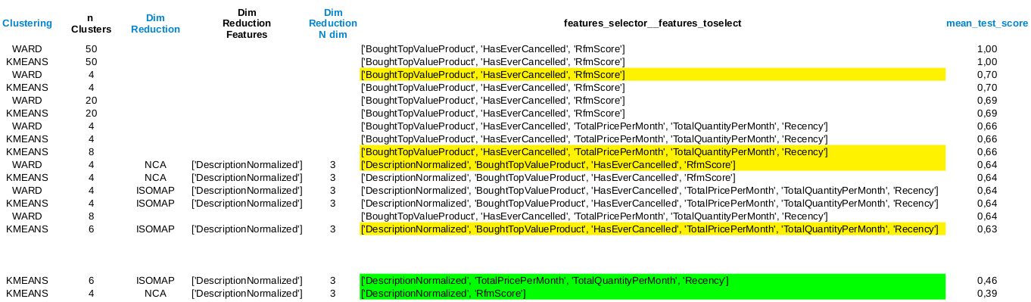
Résultats de la recherche de paramètres
⇒ Les modèles en jaune et vert ont été shortlistés pour une analyse plus précise sur la base des critères suivants :
Un silhouette score pas trop faible (mais pas trop élevé pour éviter l’overtfit)
Eviter d’avoir trop de clusters (pour ne pas nuire à l’interprétabilité, et éviter l’overtfit)
Essayer aussi bien des modèles qui utilisent le RfmScore, que les features R,F,M éclatées
Essayer les modèles avec les features de mots clés (bag of words), en incluant ou non les features
« BoughtTopValueProduct » et « TotalPricePerMonth »

Slide 28
Analyse des clusters produits sur les meilleurs modèles, et sélection du modèle final

Slide 29
On a inspecté chaque modèle en regardant :
⇒ Le score sur le test set final
⇒ La répartition des features dans les différents clusters
via un boxplot pour chaque feature
⇒ L’entraînement d’un arbre de décision sur le test set
(pour prendre en compte la généralisation du modèle) :
regarder les 3 premiers étages de l’arbre de décision
pour interpréter le modèle
⇒ Les notes de feature importance de cet arbre :
la diversité des features importances et leur équilibre
NB : la feature importance est calculée en regardant
pour chaque nœud la diminution du score
d’impureté (gini) obtenu, pondéré par la
probabilité d’atteindre ce nœud
(proba = n samples node * n_samples total)

Slide 30
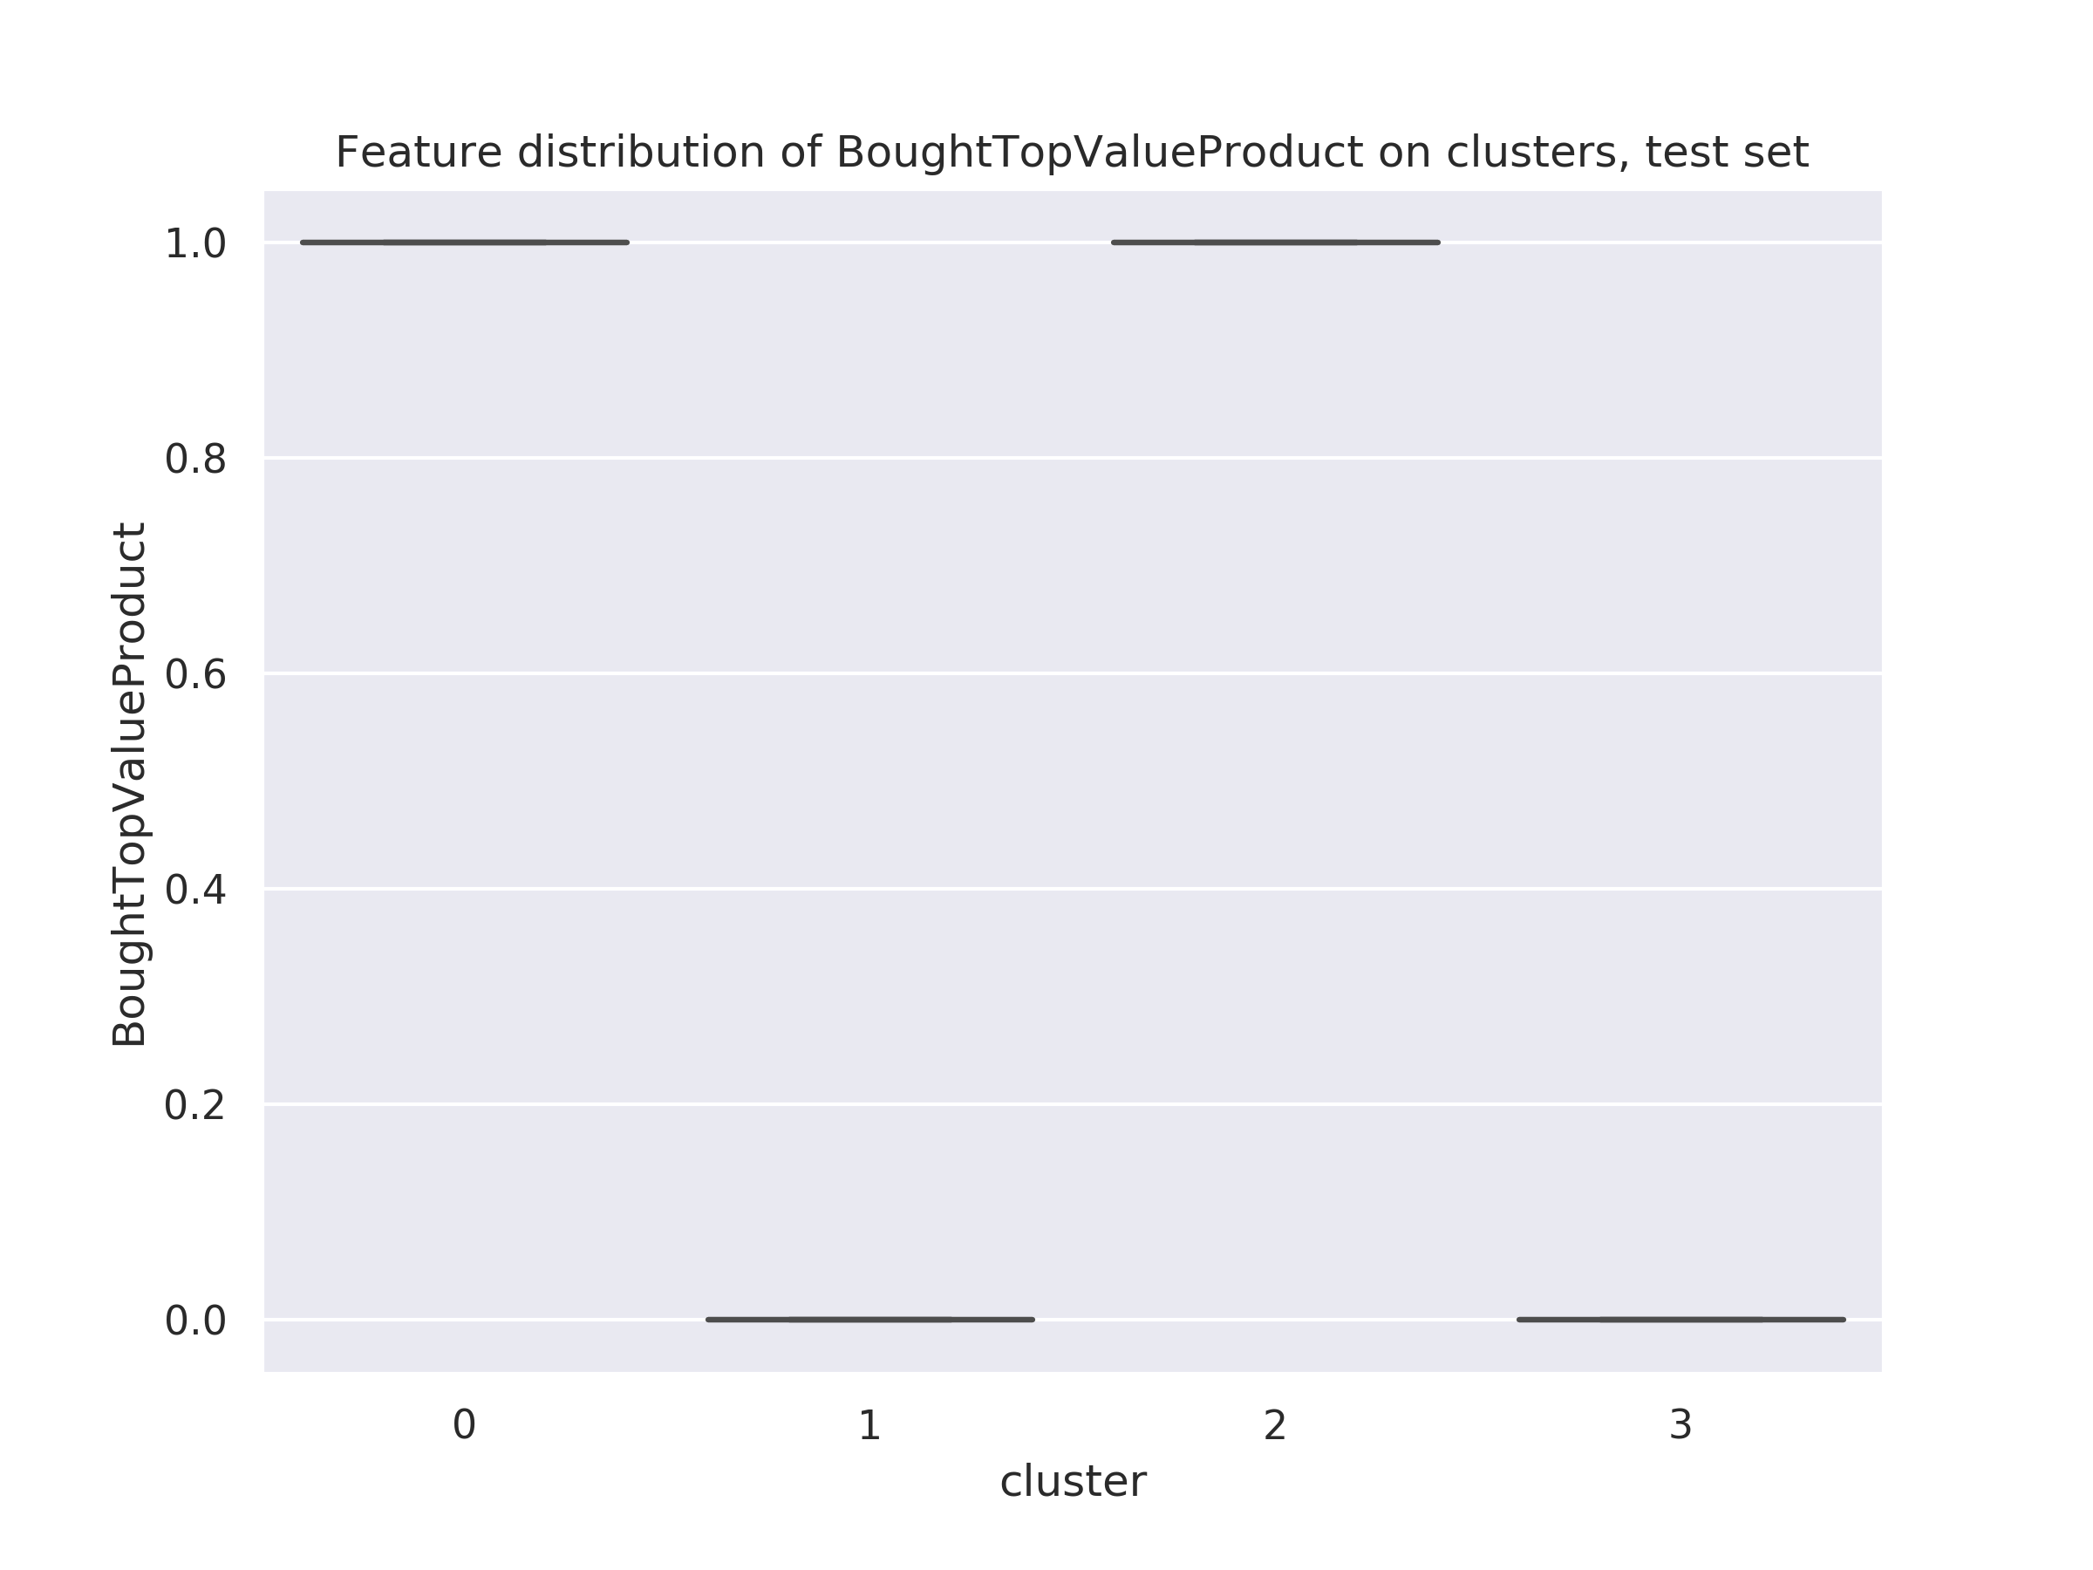
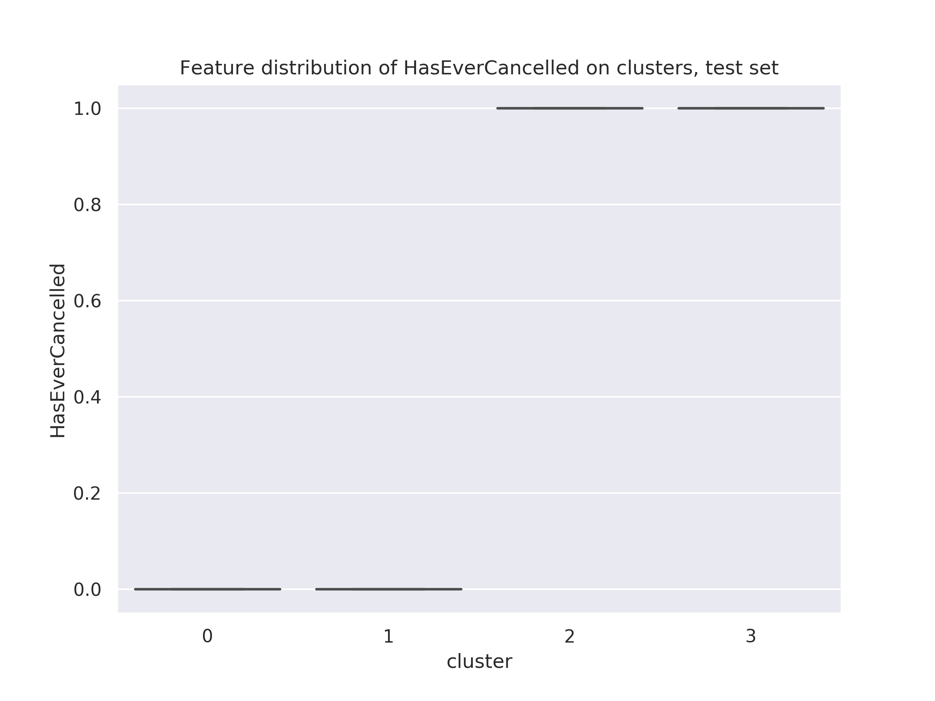
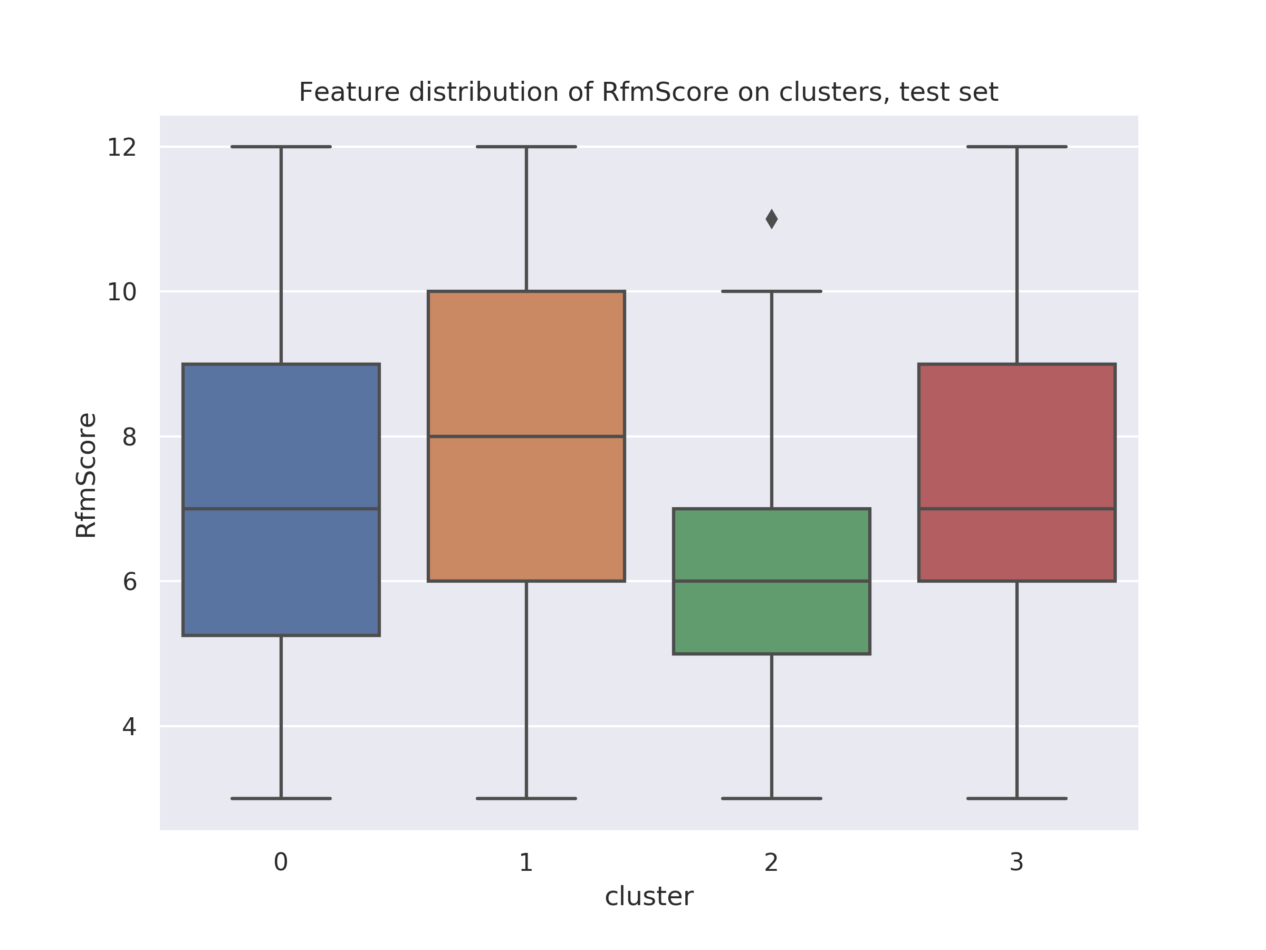
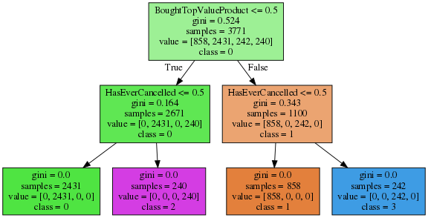
Modèle 1
Silhouette score final 0.70
Feature importances :
BoughtTopValueProduct 0.588
HasEverCancelled 0.412

Slide 31
Modèle 1
Modèle écarté car trop simple, ne capture pas la
composante RFM
Silhouette score final 0.70
Feature importances :
BoughtTopValueProduct 0.588
HasEverCancelled 0.412

Slide 32
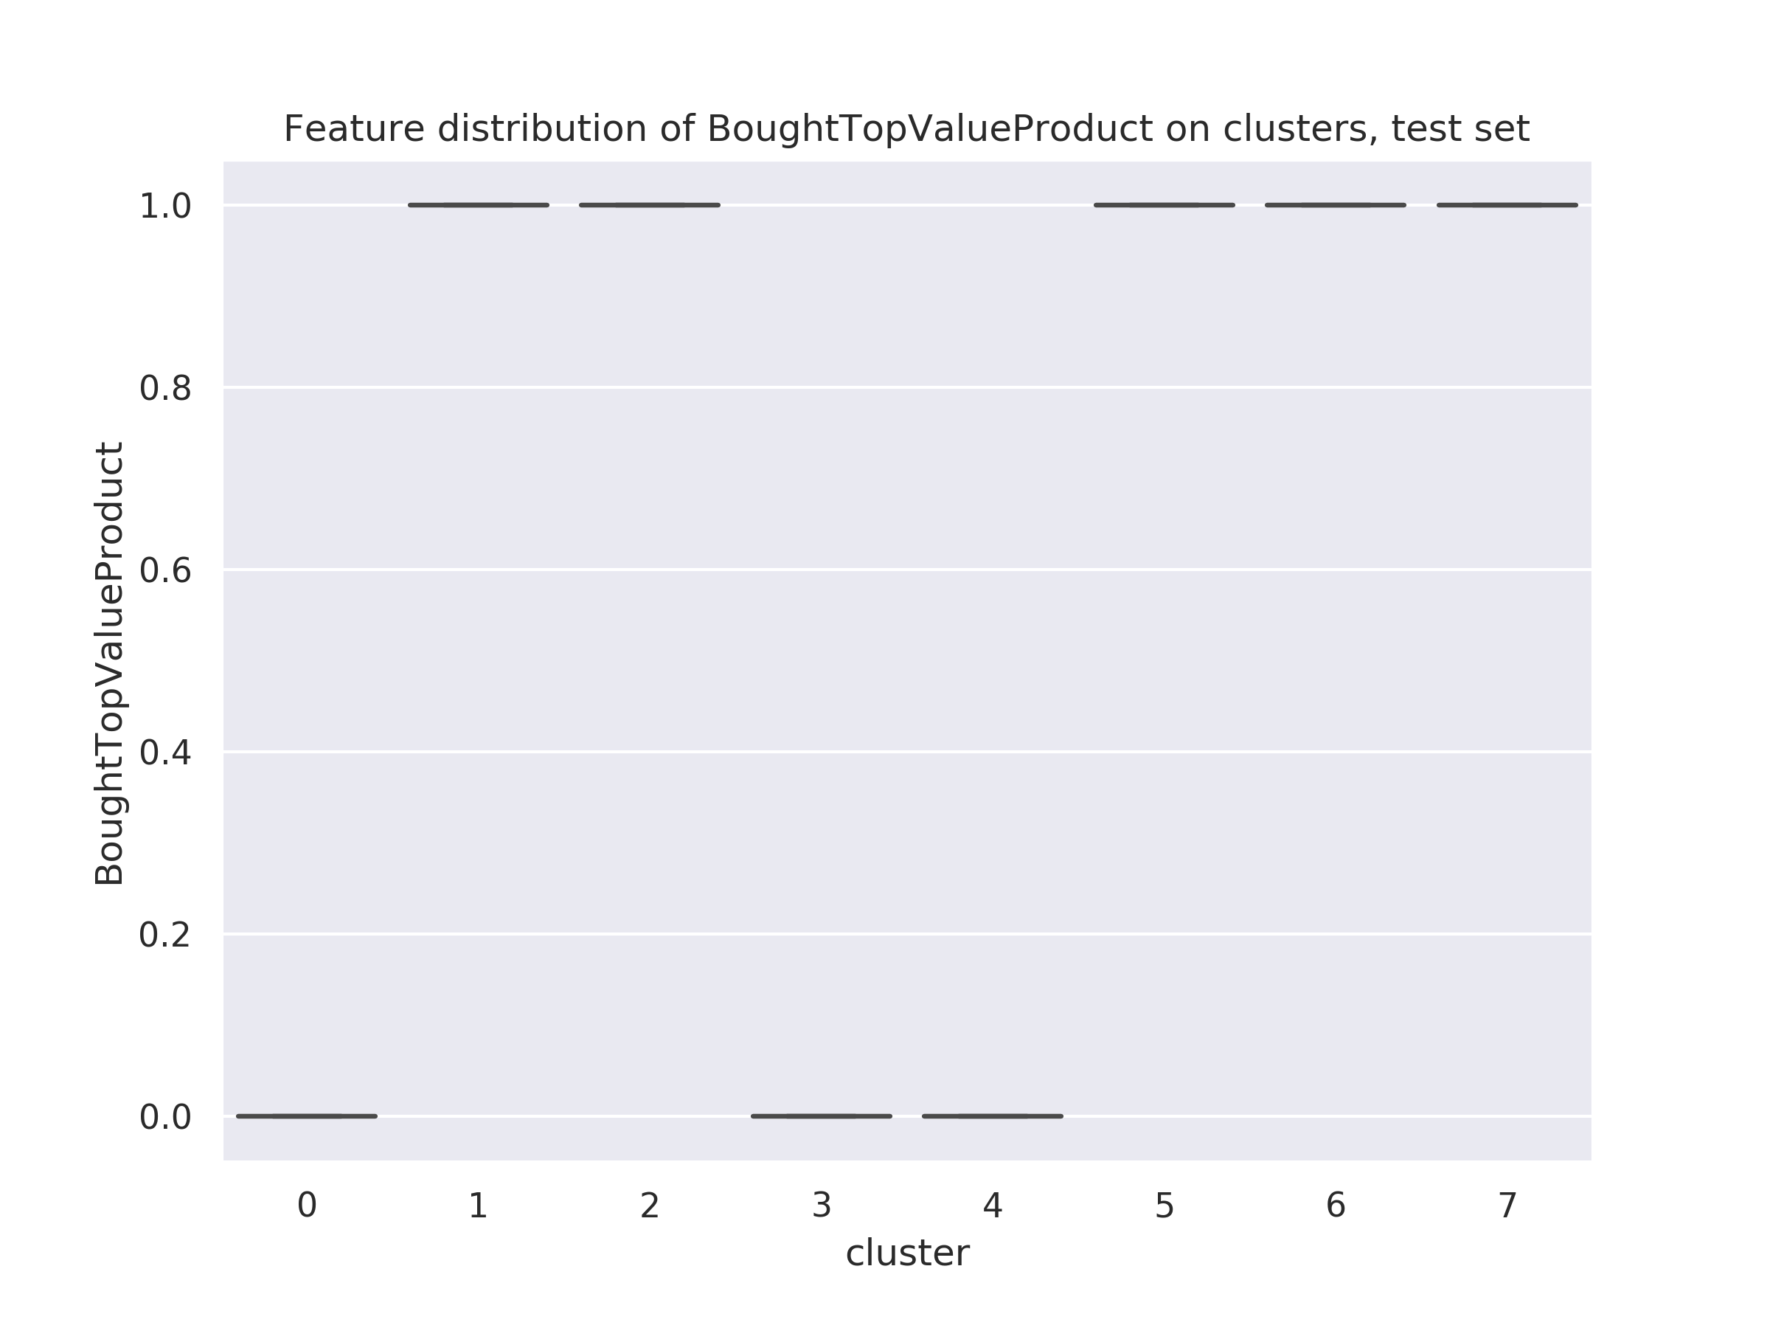
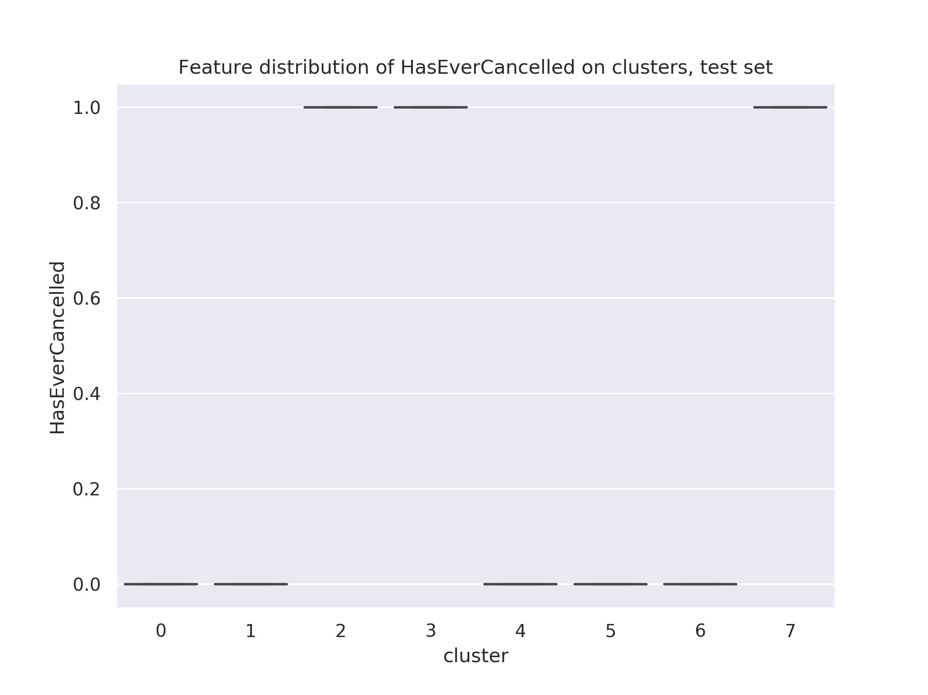
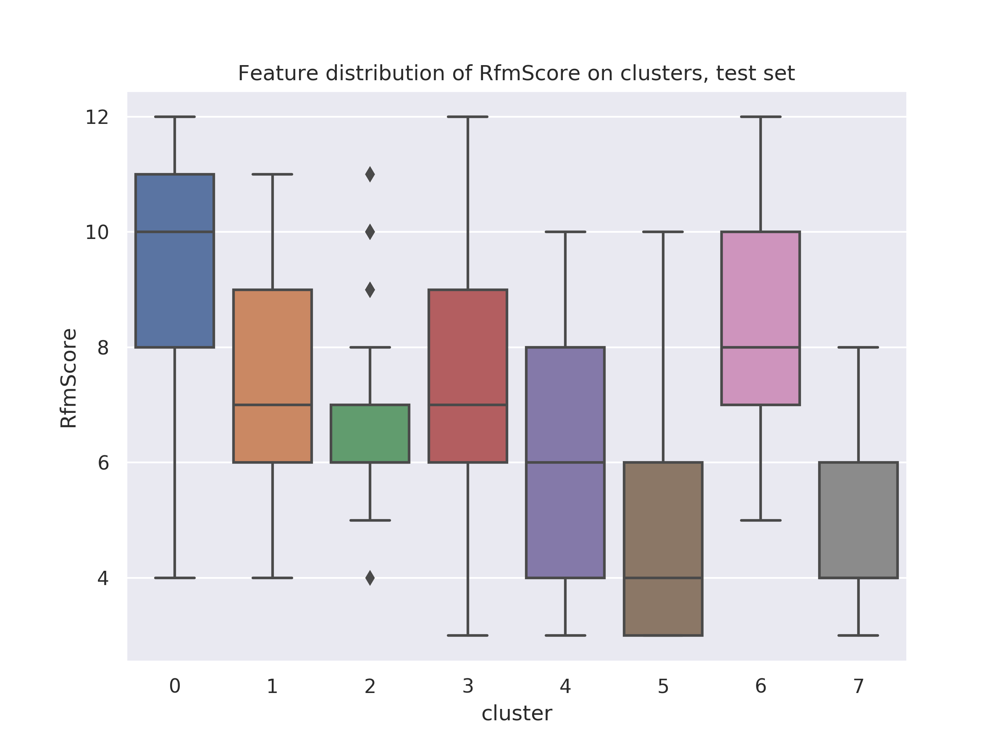
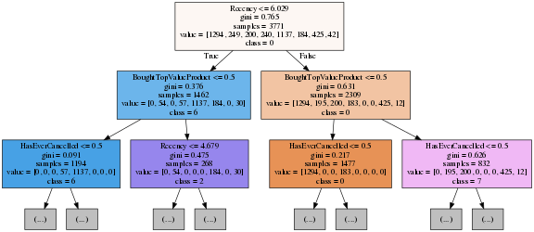
Modèle 2
Silhouette score final 0.66
Feature importances :
Recency 0.43
BoughtTopValueProduct 0.32
HasEverCancelled 0.25

Slide 33
Modèle 2
Modèle retenu car bien équilibré entre les 3 composantes
Les features sont importantes pour analyser le
comportement et la valeur du client
Modèle retenu car bien équilibré entre les 3 composantes
Les features sont importantes pour analyser le
comportement et la valeur du client
Features
BoughtTopValueProduct', 'HasEverCancelled',
'TotalPricePerMonth', 'TotalQuantityPerMonth', 'Recency']
Pas de bag of words / description des produits
Algorithme de clustering :
KMeans 8 clusters
Silhouette score final 0.66
Feature importances :
Recency 0.43
BoughtTopValueProduct 0.32
HasEverCancelled 0.25

Slide 34
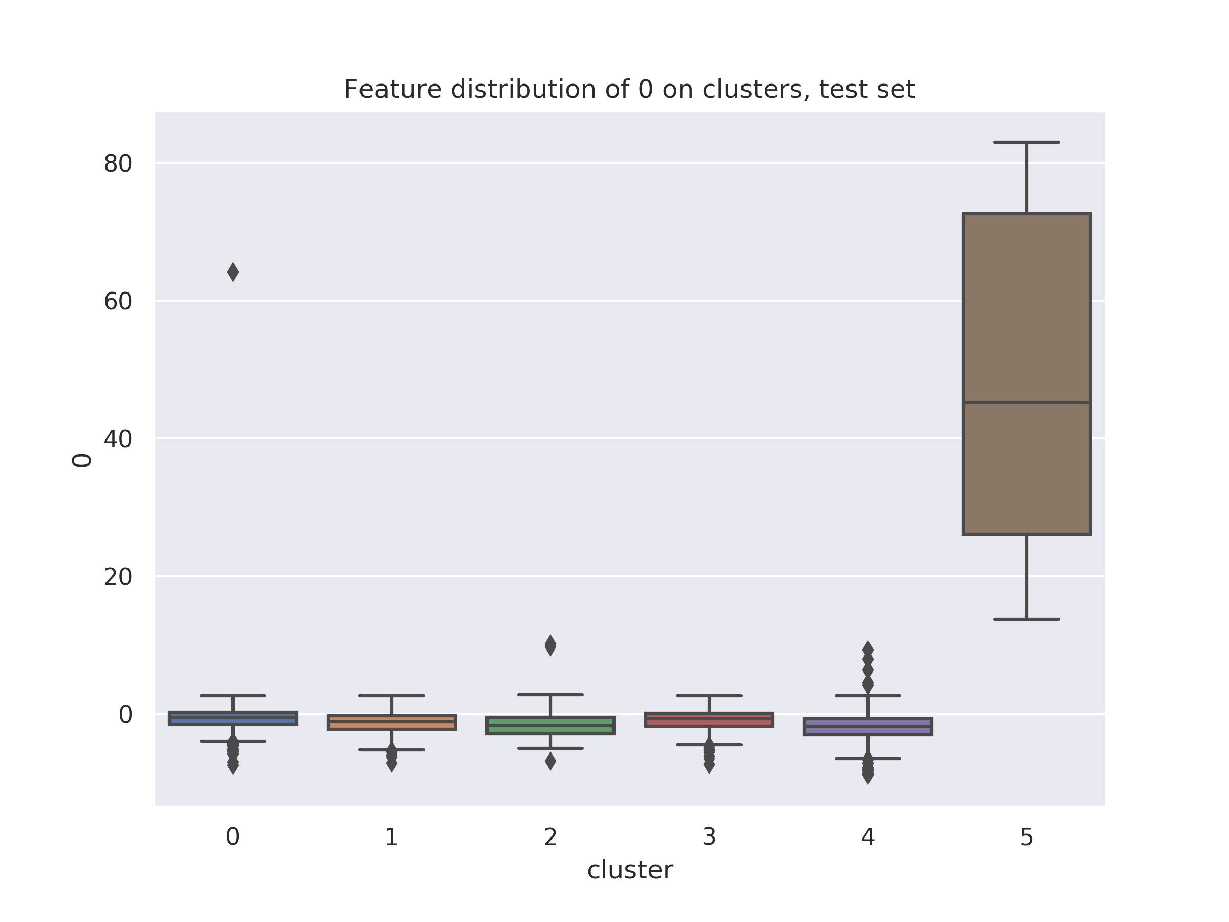
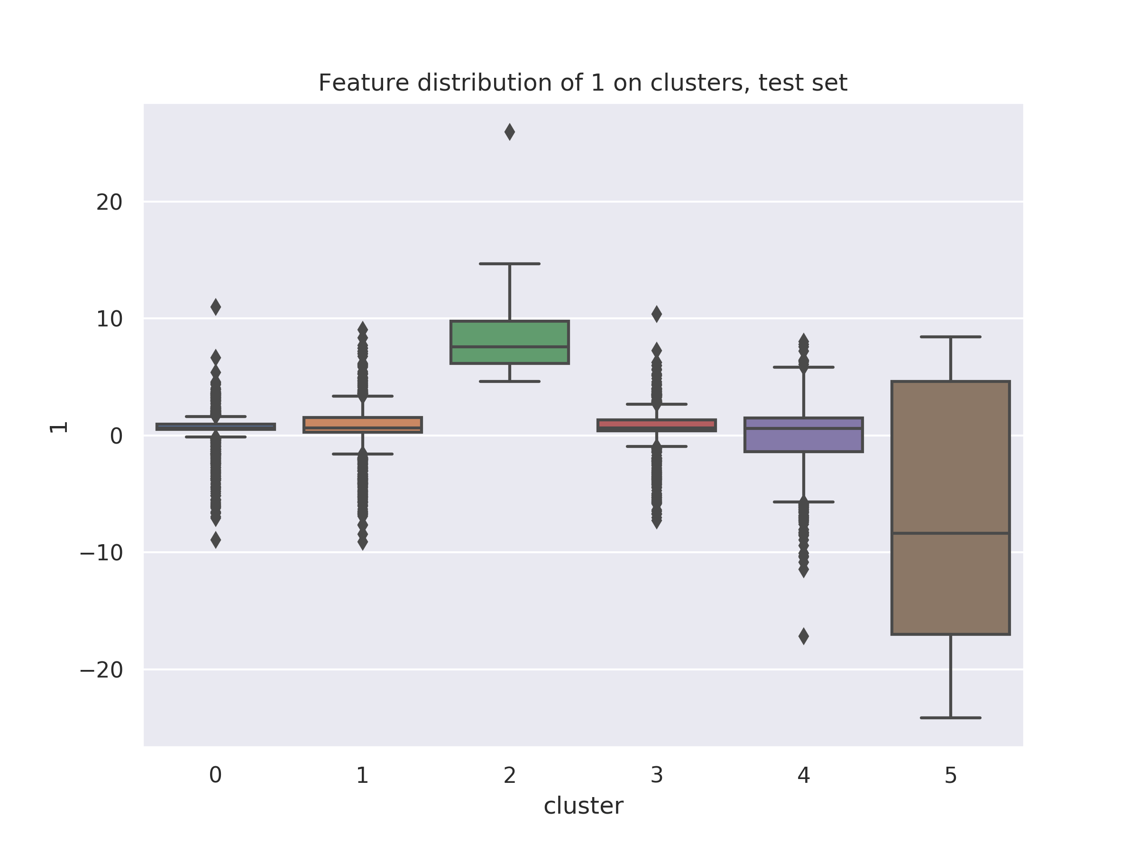
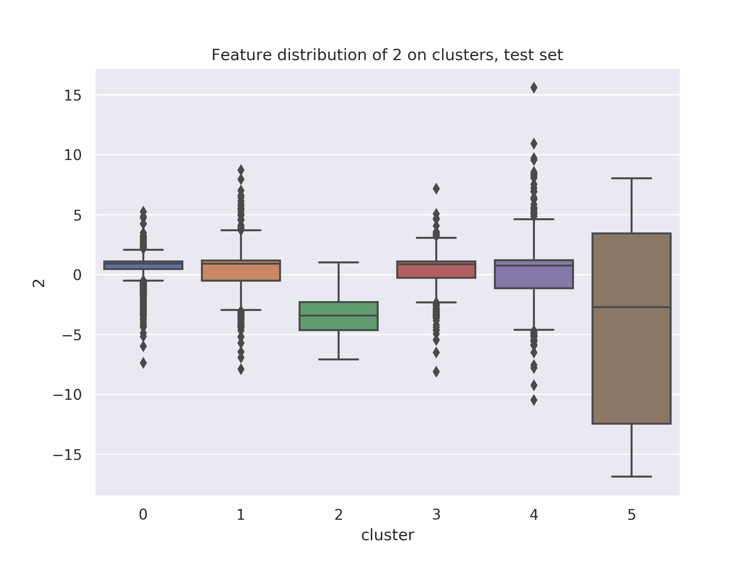
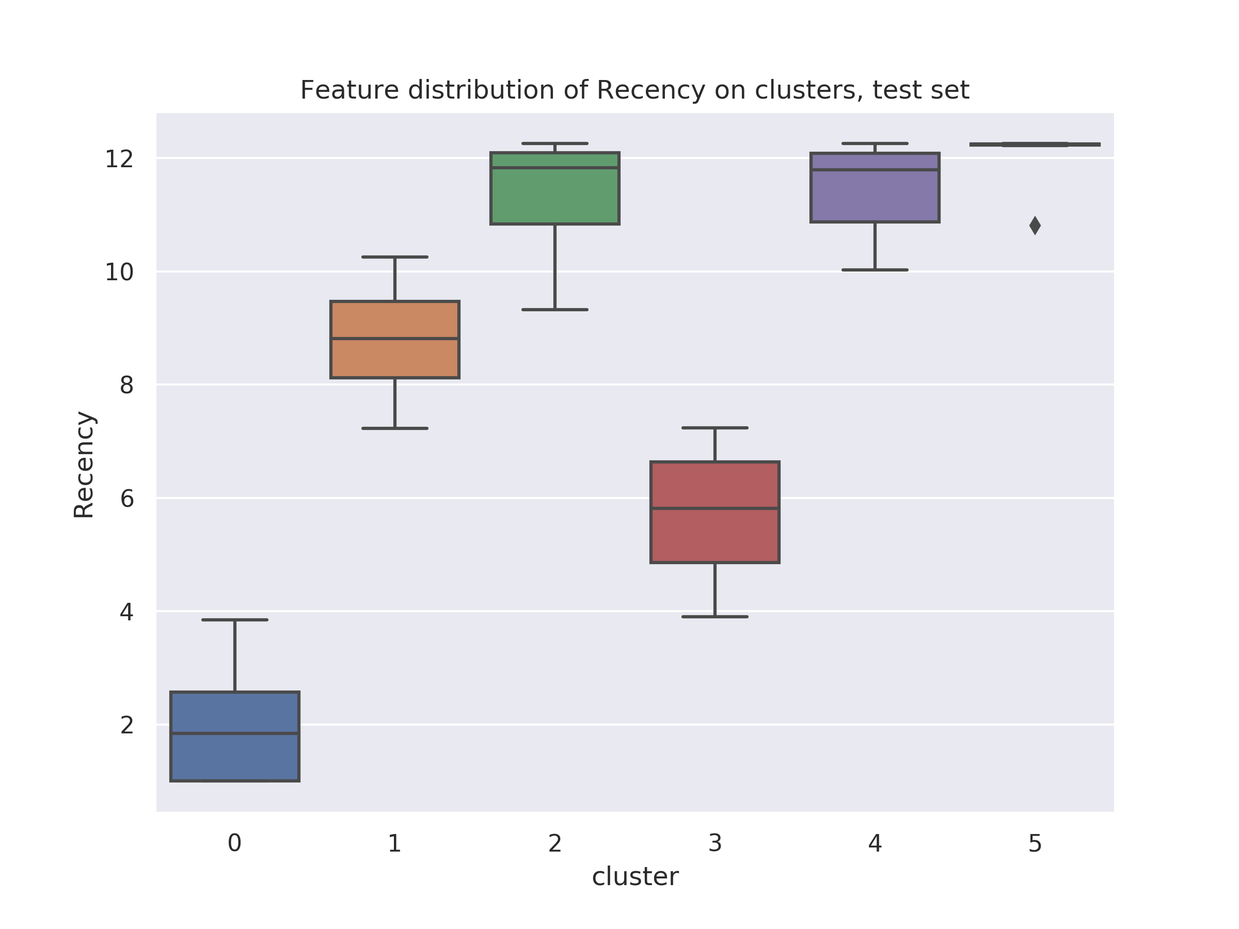
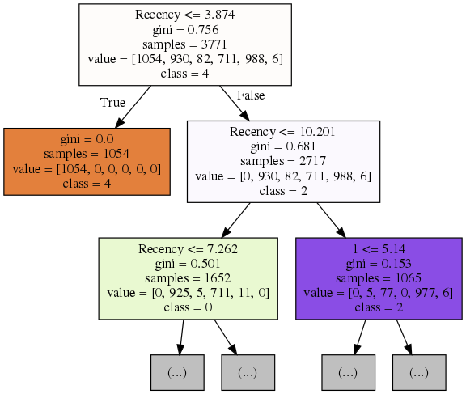
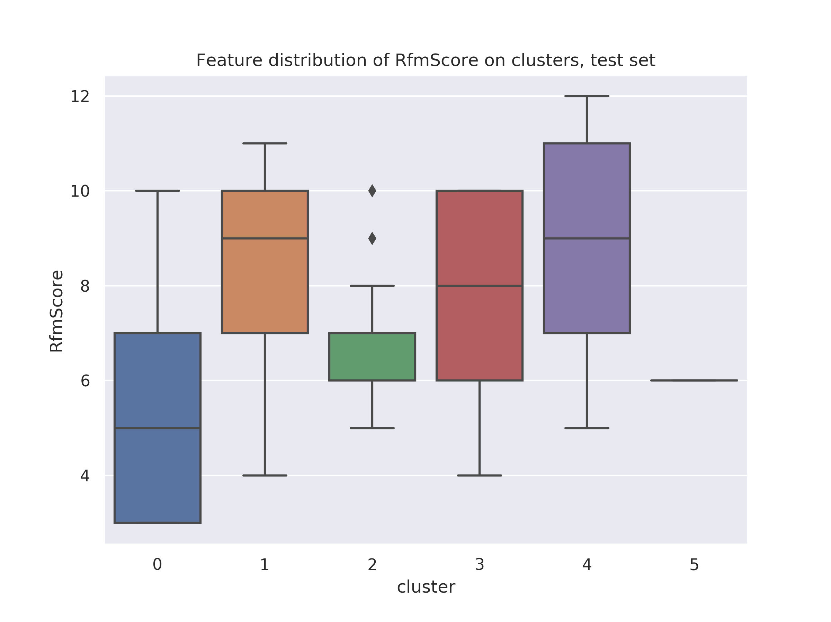
Modèle 5
Silhouette score final 0.48
Feature importances :
Recency 0.93
1 0.05
2 0.008
3 0.004
TotalPricePerMonth 0.001
RfmScore 0.001

Slide 35
Modèle 5
Le modèle 5 est intéressant car il fait intervenir à la fois le
score RFM et les mots clés des produits
Il n’a pas été retenu comme le meilleur modèle car la
composante par mots clés ne joue pas sur
suffisamment d’instances
=> Ce modèle ne se suffit pas à lui seul et doit être
encore optimisé ou bien combiné avec un autre
Silhouette score final 0.48
Feature importances :
Recency 0.93
1 0.05
2 0.008
3 0.004
TotalPricePerMonth 0.001
RfmScore 0.001

Slide 36
Réalisation d’un programme de prédiction (avec en entrée une série de commandes)

Slide 37
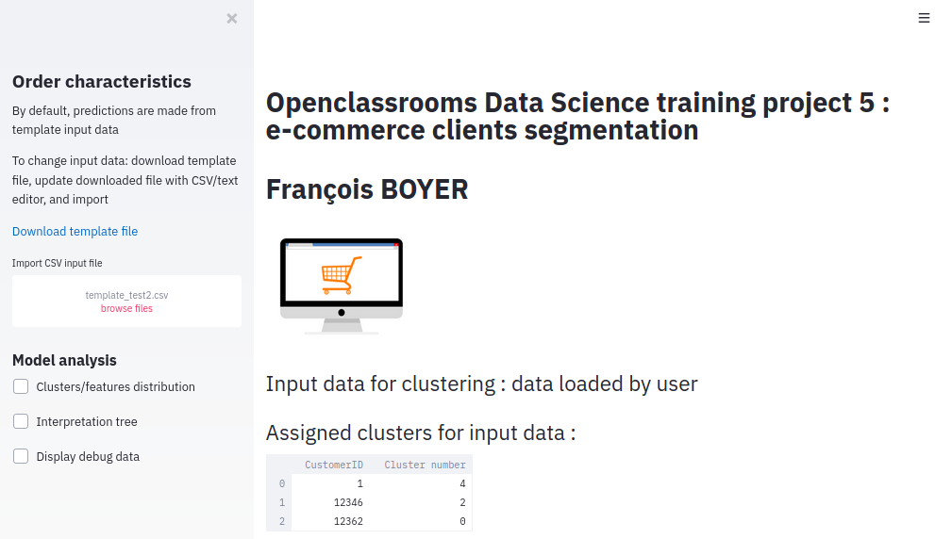
Interface hébergée sur AWS
https://pj5.analysons.com/

Slide 38
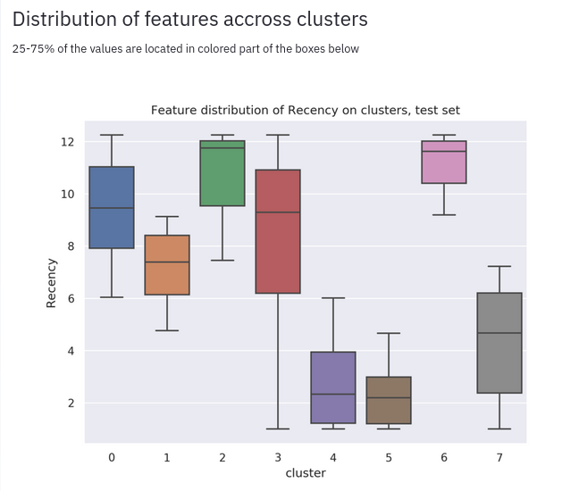
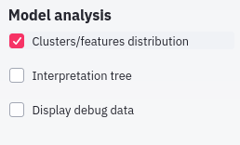

Slide 39
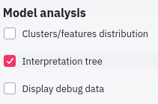
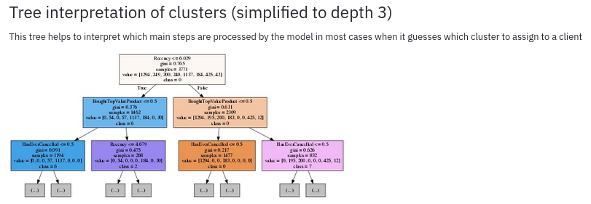

Slide 40
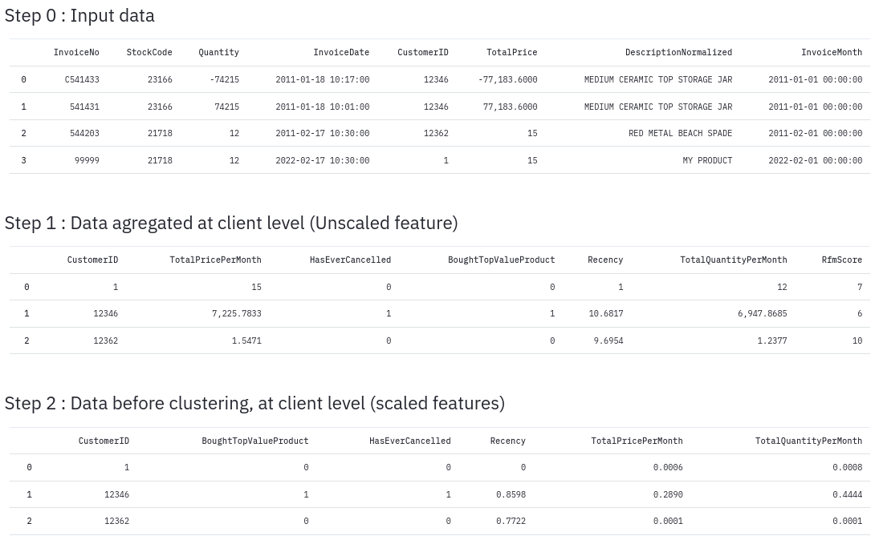
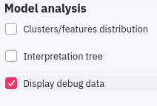

Slide 41
Perspectives pour aller plus loin

Slide 42

Mieux travailler les features TotalPricePerMonth et TotalQuantityPerMonth (log scale avec validation croisée, ou supprimer les outliers, ou ajouter des features plus élaborées sur la variation dans le temps)
Utiliser un meilleur embedding pour mieux capturer le sens des mots clés des produits
Combiner plusieurs modèles spécialisés sur l’anlayse de différents axes
Possibilité de réentrainer un autre modèle spécialisé sur le premier achat : ne conserver dans le training set que la première commande : voir ensuite le résultat sur le test set qui lui a l'ensemble des commandes. De plus ce modèle ne disposera pas de la composante Récurrence ni fréquence (1 commande ne suffit pas pour que ce soit représentatif)

Slide 43
Respect de bonnes pratiques de développement sur la base de la norme PEP8

Slide 44
Bonnes pratiques de développement
Utilisation de variables en majuscules en début de code pour les constantes
Déport des traitements les plus complexes et les plus réutilisables dans functions.py
Un certain standard dans ma façon de coder au niveau des espaces
Exemple: laisser un espace après les virgules dans les paramètres.
st.sidebar.markdown(get_table_download_link(df_template), unsafe_allow_html=True)
Pas d'espace entre les paramètres, le signal égal et leur assignation quand ce sont des paramètres à l'intérieur des fonctions.
Mais un espace quand ce sont des assignations de variables :
st.sidebar.markdown(get_table_download_link(df_template), unsafe_allow_html=True)
df_input = df_template
Commenter les fonctions importantes du code avec une description au début
Utiliser des noms de variables explicites :
Exemple : model_before_clustering = model_object['model_before_clustering']
En général mes variables de dataframe commencent par df_ et les series par series_ et jes les suffixe par _train ou _test selon le type de jeu de données
df_grid_search_results.to_csv(GRIDSEARCH_FILE_PREFIX + save_file_suffix + '.csv')

Slide 45


